Slide 1

商店街レポート（南河内地域）
商店街名 | 市 | 事業名 | ページ数 | 通し番号
長野商店街西商栄通り | 河内長野市 | SHOW!TENGAI!地元クリエイターと 子育て世代サポーターの連携での地域魅力発信 | P１ | R6-21
道明寺天神通り商店街 | 藤井寺市 | 観光名所と連携した地域魅力発信ツールの制作・発信 | P2 | R6-06
道明寺天神通り商店街 | 藤井寺市 | 地域の歴史的資産を活用した商店街ルネッサンス(復活)事業 | P3 | R6-49
道明寺天神通り商店街 | 藤井寺市 | 空き店舗を活用し、自己実現や取組発表からチャレンジショップまで実施 ＆デジタルガイドブックでのPR | P4・5 | R7-23・24

Slide 2
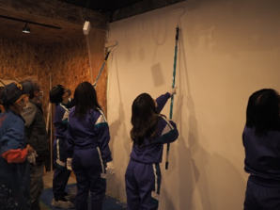
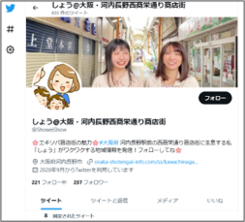

【令和6年11月22日時点】 R6-21 P1
〈商店街名〉 | 〈商店街の基本情報〉 |  |  | 〈過去の商店街レポートURL〉 | 〈過去の商店街レポートURL〉
長野商店街西商栄通り | 所在地：河内長野市 最寄駅：南海高野線、近鉄南大阪線河内長野駅 店舗数：14店 |  |  | 大阪府／商店街、ふらっと気軽に飲みに来て (ndl.go.jp)（R5.12.8） 大阪府／地域交流施設の整備をきかっけに、子育て世代を呼び込む＜モデル創出事業＞ (ndl.go.jp)（R.5.3.3） | 所在地：大阪府藤井寺市 最寄駅：近鉄南大阪線 道明寺駅 店舗数：29店
〈事業名〉 |  |  |  | 〈過去の取り組み〉
SHOW!TENGAI!地元クリエイターと子育て世代サポーターの連携での地域魅力発信 |  |  |  | ■大阪府 令和4年度大阪府商店街等モデル創出普及事業
〈事業概要〉
■昭和レトロな佇まいを残す商店街を「映えスポット」として発信するため、地域交流を目的としたスペースを整備。情報発信のスキルとノウハウを持った地元インフルエンサーの活動場所を提供し、SNSユーザーが商店街を訪れたくなる流れをつくるための拠点づくりを、地域住民が参画するワークショップイベントとして実施した。
〈課題・現状〉 |  | 〈取組み内容〉 |  |  | 〈成果〉
①空き店舗の整備・活用 ・地域住民が気軽に訪れるような交流スペースを作りたい。 ・地域住民と一緒にイベントを実施したい。 ・商店街のファンになってもらえるような仕組みを構築したい。 |  | ・商店街の空きテナントに地域交流施設「インスタ映え・エキソバ」を整備。スペースの壁面に、地域の工務店と大阪暁光高等学校の生徒に下地を塗ってもらい、そこにDIYワークショップとして「おっきな壁にねこを描こう」と題し、アーティストと地域住民が壁に絵を描くイベントを開催。 ・DIYワークショップの取組みが地域メディア（コミュニティテレビ）で紹介され、商店街の認知度向上にも繋がった。 |  |  | ・イベントには子育て世代を中心に200人が集まった。 ・DIYワークショップを通じて、地元の若手クリエイターと地域のサポーターとの連携ができたことにより、今後も地域で商店街活動を支援できるつながりができた。 ・令和6年3月には、商店街にあった私有地の空き地を活用した私設公園「AKICHIDE PARK」がオープンするなど、更なる活性化につながった。
②子育て世代に対しての商店街認知向上 ・子育て世代を商店街に呼び込みたい ・デジタルを活用した情報発信を取り組みたい ・昭和レトロな佇まいを残す商店街を「映えスポット」として 情報発信したい |  | ・商店街内の店舗情報をGoogleMAP＆Googleマイビジネスに登録し、来街者が検索しやすいように環境を整えた。 ・子育て世代のサポーター（河内長野小学校区まちづくり協議会）の協力を得て、その情報をInstagramなどで広範に情報発信。 |  |  | ・子育て世代のサポーターのSNSを活用した情報拡散の取組みにより、多くの方の協力で「映える」商店街のPRを行うことができ、商店街のファンづくりを行う仕組みを構築することが出来た。 ・InstagramなどSNSユーザーが商店街に訪れたくなる状況を発信し、「発信される商店街」としてPRしていく基盤が出来た。
〈商店街のコメント〉
■大阪府の事業によって、レトロな街並みの魅力を活かした商店街ブランドの構築に向けて一歩を踏み出せました。 ■また、令和6年3月に、商店街にあった私有地の空き地を活用した私設公園「AKICHIDE PARK」がオープンしました。かつてのにぎわいを取り戻し、市民一人ひとりの暮らしがより豊かになることを目的に、地域・行政・企業で取り組んだ事業にも協力しています。ファミリー層や若者をターゲットに、お洒落なスポットが集積する商店街として認知されるよう、エリア内の団体やサークルにも声を掛け、地域や商店街とお客さまをつなぐイベントを続けていけるように、今後も積極的に取り組んでいきたいです。
〈写真〉 |  |  | 〈連携・協力〉
 |  |  | ■主催：長野商店街西商栄通り ■事業運営協力：河内長野小学校区まちづくり協議会、大阪暁光高等学校
 |  |  | 〈HP・SNS等〉
 |  |  | ■大阪府商店街魅力発見サイト「ええやん！大阪商店街」 商店街紹介ページ https://osaka-shotengai-info.com/ss/naganosyoutengainisisyousakaedoori/
R4年度 大阪暁光高等学校
学生が参加したワークショップ
R4年度 子育て世代サポーターが商店街PRをSNSで拡散
R6年度イベントチラシ

Slide 3
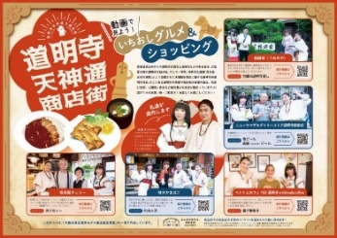
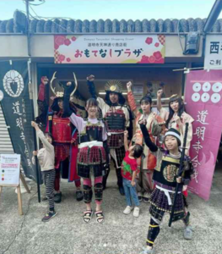

【令和6年10月9日時点】 R6-06 P2
〈商店街名〉 | 〈商店街の基本情報〉 |  |  | 〈過去の商店街レポートURL〉 | 〈過去の商店街レポートURL〉
道明寺天神通り商店街 | 所在地：大阪府藤井寺市 最寄駅：近鉄南大阪線 道明寺駅 店舗数：29店 |  |  | 大阪府／大坂夏の陣４１０年に向けカウントダウン！ 歴史イベント続々 (ndl.go.jp)（R6.1.15） 大阪府／市長や駅長もバイローカルに一役！道明寺エリアＰＲで魅力発信 ＜モデル創出事業＞ (ndl.go.jp)（R3.9.22） | 所在地：大阪府藤井寺市 最寄駅：近鉄南大阪線 道明寺駅 店舗数：29店
〈事業名〉 |  |  |  | 〈過去の取り組み〉
観光名所と連携した地域魅力発信ツールの制作・発信 |  |  |  | ■中小企業庁 令和2年度GoTo商店街事業 ■大阪府 令和3年度大阪府商店街等モデル創出普及事業 ■中小企業庁 (令和5年度実施)面的地域価値の向上・消費創出事業
〈事業概要〉
■商店街の活性化につなげるため、特色ある店舗の「PR動画」と観光協会やまちづくり協議会と連携して冊子『道明寺ぶら～り散歩』を制作。セールの機会には、「PR動画」に誘導する「QRコード付きのチラシ」を制作し、新聞に折込むなど、地域資源をデジタル・アナログの両面で周知し、来街者の増加に取り組んだ。 ■令和5年度には中小企業庁の「面的地域価値の向上・消費創出事業」に採択され、「大坂夏の陣410周年 道明寺合戦2025カウントダウンスタートアップ事業」を実施した。
〈課題・現状〉 |  | 〈取組み内容〉 |  |  | 〈成果〉
①周辺の歴史的資産をPRに活用 ・従来の紙媒体チラシのみではなく、動画やSNS等でもエリア魅 力をPRしたい ・藤井寺市内居住者へのエリア認知を向上させたい |  | ・「古市古墳群おもてなし隊」が店舗・商品・メニューを紹介する「PR動画」を制作し、YouTubeで公開。 ・高齢者も多い地域住民への広告効果が高い新聞折込チラシに、「PR動画」に誘導するQRコードを印字し、藤井寺市の新聞購読全世帯に折込。 |  |  | ・YouTube動画の再生数は2037回（R6年9月時点）で、「お店の雰囲気、サービス、こだわりの逸品が一目瞭然で判りやすい」と好評を得られた。 ・商店街内に来街者へのエリアPR拠点「どうみょうじおもてなしプラザ」が令和5年秋にオープンするなど、次の取組みに繋がった。
②藤井寺市外からのエリア招致促進 ・わかりやすく親近感あるエリア紹介ツールを制作したい ・2025年の大阪・関西万博を機に、道明寺にも多くの人に 訪れてもらいたい |  | ・藤井寺市観光協会や道明寺まちづくり協議会等の協力を得て、世界遺産「百舌鳥・古市古墳群」、道明寺地区寺社、大坂夏の陣跡地など歴史資産と商店街情報を掲載した冊子「道明寺ぶら～り散歩」を制作。 ・令和5年には、動画視聴者プレゼント企画やスタンプラリー、甲冑を試着して参加するInstagramフォトコンテストなどを実施した「藤井寺・道明寺エリア魅力発信キャンペーン」を開催。 |  |  | ・「藤井寺・道明寺エリア魅力発信キャンペーン」事業PRをSNSで発信したところ、クリック数4030回で、来場者が増加。 ・動画視聴者プレゼント企画では、再生回数440回、その内77名が来街しプレゼントを受け取った。スタンプラリーには324名参加、甲冑試着体験は51名が参加し、内14名がフォトコンテストに投稿するなど、子育て世代中心に、大阪府藤井寺市外さらには他府県からの来街を促した。
〈商店街のコメント〉
■昨年、中小企業庁「面的地域価値の向上・消費創出事業」に採択されたことでさらに弾みがつき、商店街がエリア活性化に主担となって取組むビジョンが構築できました。 ■現在、近畿経済産業局の「商店街ブランディングワークショップ」参加や、大阪府の令和６年「新事業展開テイクオフ支援事業」を活用し、商店街周辺エリアのブランディング構築や集客化を目的に、 毎日忙しい日々を過ごしていますが、これらの取組がこれからの商店街とエリアの活性化に結実するように頑張りたいと思います！
〈写真〉 |  |  | 〈連携・協力〉
 |  |  | ■主催者 道明寺天神通り商店街 ■事業後援、制作協力 藤井寺市、藤井寺市教育委員会、藤井寺市商工会、藤井寺市観光協会 道明寺まちづくり協議会、道明寺天満宮
 |  |  | 〈HP・SNS等〉
 |  |  | ■大阪府商店街魅力発見サイト「ええやん！大阪商店街」 商店街紹介ページ https://osaka-shotengai-info.com/ss/domyojitenjindori/ ■道明寺天神通り商店街 HP https://www.domyoji-tenjindori.com/
R3年度 QR付きチラシ
R5年度キャンペーン写真
R5年度キャンペーンポスター

Slide 4
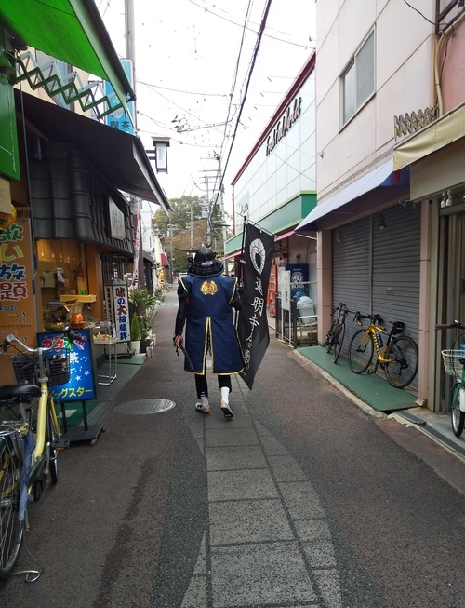
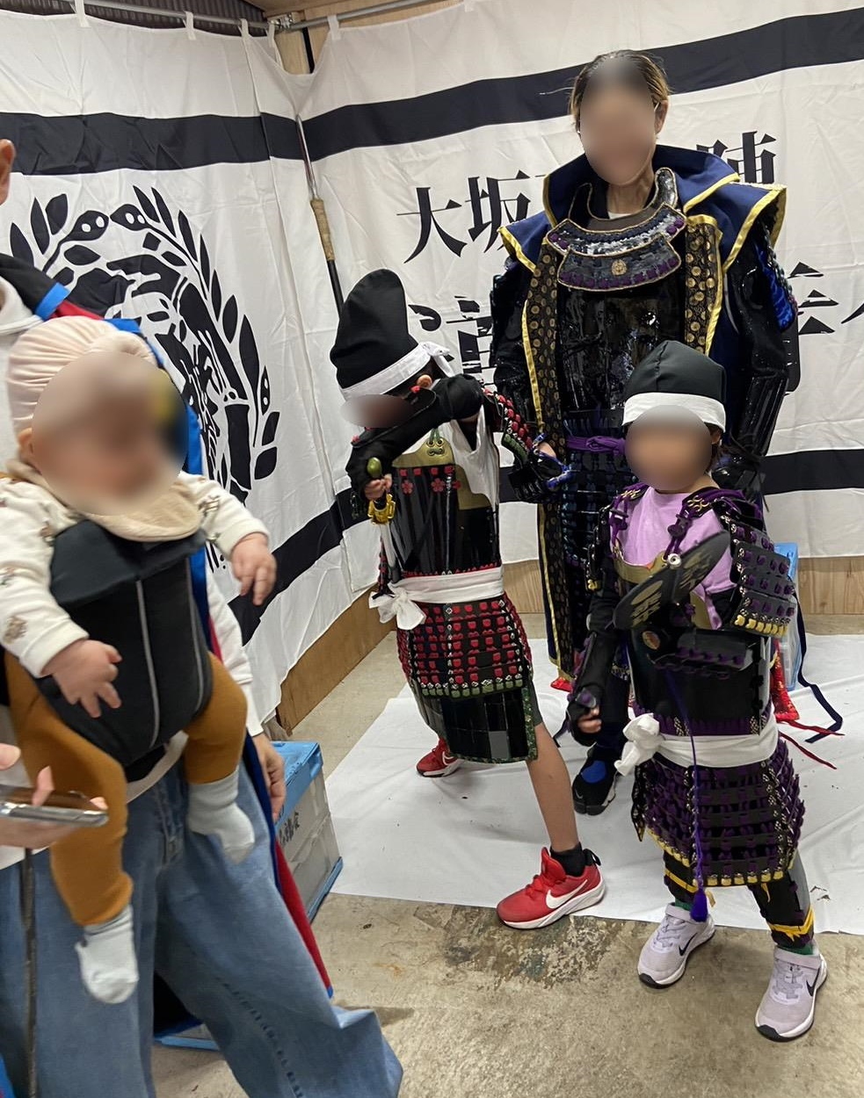
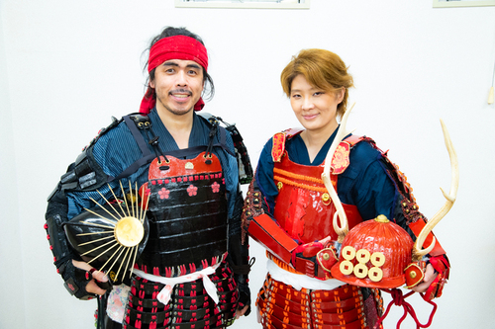
【令和7年3月27日時点】 R6-49 P3
〈商店街名〉 | 〈商店街の基本情報〉 |  |  | 〈過去の商店街レポートURL〉 | 〈過去の商店街レポートURL〉
道明寺天神通り商店街 | 所在地：大阪府藤井寺市 最寄駅：近鉄南大阪線 道明寺駅 店舗数：26店 |  |  | 大阪府／大坂夏の陣４１０年に向けカウントダウン！ 歴史イベント続々（R6.1.15） 大阪府／天神さんと共存する商店街〈モデル創出事業〉（R4.8.12） | 所在地：大阪府藤井寺市 最寄駅：近鉄南大阪線 道明寺駅 店舗数：29店
〈事業名〉 |  |  |  | 〈過去の取り組み〉
地域の歴史的資産を活用した商店街ルネッサンス(復活)事業 |  |  |  | ■大阪府 令和3年度大阪府商店街等モデル創出普及事業 ■中小企業庁 (令和5年度実施)面的地域価値の向上・消費創出事業 ■近畿経済産業局 令和6年度商店街ブランディングワークショップ事業
〈事業概要〉
■地域にある世界遺産の古市古墳群、菅原道真公に由緒ある寺社、大坂夏の陣道明寺合戦故事などの歴史文化を活かし、商店街エリアのブランディング化を推進。大坂夏の陣道明寺合戦410周年となる令和７年度に向け、令和5年度には中小企業庁の事業を活用し、「ようこそ、歴史とグルメのテーマパークへ ！『どうみょうじの郷』藤井寺・道明寺エリア魅力発信キャンペーン」を実施した。初めてSNS広告の実証活用も試み、市外地域からの集客に努めるとともに、商店街内に「道明寺おもてなしプラザ」もオープンさせ、今後のPR活動拠点も確保した。 また、キャンペーン来街者が商店街との繋がりを継続できるよう、エリアイベントに参加できるファン化施策も推進中。
〈課題・現状〉 |  | 〈取組み内容〉 |  |  | 〈成果〉
■地域にある世界遺産や歴史文化を商店街と共に継承 ・地域にある世界遺産の古市古墳群をはじめとした 歴史文化の地である商店街の認知向上を図りたい。 ・商店街を取り巻くエリアの魅力を観光コンテンツ化したい ・市外地域からの集客を増やしたい。 ・会員数の減少と共に会員の高齢化が進んでおり、 新規出店者の会員誘致を図りたい。 ■SNSを活用した魅力発信 ・SNS広告を活用し来街者を増やしたい。 ・道明寺ファンを創出したい。 |  | ■「ようこそ、歴史とグルメのテーマパークへ ! 『どうみょうじの郷』 藤井寺・道明寺エリア魅力発信キャンペーン」開催 ・商店街公式YouTubeで配信を行っている、商店街店舗やエリア歴史スポットのPR動画から問題を出題し、正解者には現地でプレゼントの配布を行い、77名が参加。 ・my甲冑製作ワークショップでは、参加費が高額だったが3名が参加。 ・道明寺エリアでの甲冑コスプレ撮影画像を対象にしたInstagram フォトコンテストを実施。多数応募の中から選考し13名が受賞。 ・甲冑を着て来街記念写真撮影会を実施し51名が参加。 ・大坂夏の陣ゆかりの武将スタンプラリーを実施し324名が参加。 ■SNSを活用した情報配信強化 ・キャンペーンのPRはFacebookとInstagramを使い、ターゲティング広告を配信。 |  |  | ■商店街ブランディング化の継続 ・商店街公式YouTubeの動画を利用して問題を出題したことにより、動画視聴数が1,250回に。（Ｒ6.12月現在） ・道明寺エリアと商店街のファンを増やすため、継続的に来街イベントを実施。令和6年12月に武者甲冑を着て藤井寺市内を闊歩する道明寺武者行列も開催に至った。 ・この事業を実施したことで、道明寺エリアの魅力を発信する きっかけ作りができた。 ■情報発信による効果 ・SNS広告を活用したことによって、大阪府だけでなく、東京都・三重県・奈良県・兵庫県からも多くの方が商店街に来街した。 ・Instagramフォロワー数209名増加。（R6.12月現在） ・今後は道明寺エリアにツアー客誘致のために活動するDMO等 とも協働し、歴史のテーマパーク化実現のため注力していく。
〈商店街のコメント〉
1400年の歴史を誇る道明寺天満宮や道明寺の参詣道商店街として観光客誘致と商店街を含むエリア活性化のために、3つの目標にチャレンジ中です。1つ目は国内外の来街者に「道明寺のおもてなし体験」を提供。そして大坂夏の陣・道明寺合戦まつりを商店街再生のコンテンツとして、商店街が所有する武者甲冑の試着体験機会の提供しています。2つ目は道明寺観光体験型ツアーを商品化してエリアの活性化に繋げ、旅行者が甲冑でツアーに参加し、和種馬の騎乗体験や地域グルメを堪能できる旅行商品を開発しています。3つ目は道明寺糒(粉)を使った桜餅茶店や、道明寺ブランドショップなどの道明寺ならではの新規店舗を誘致して商店街の再構築に努めていきます。
〈写真〉 |  |  | 〈連携・協力〉
 |  |  | ■主催者：道明寺天神通り商店街 ■連携：道明寺まちづくり協議会、道明寺天満宮 ■協力：藤井寺市商工会、藤井寺市観光協会、道明寺地区町会、道明寺地車保存会
 |  |  | 〈HP・SNS等〉
 |  |  | ■大阪府商店街魅力発見サイト「ええやん！大阪商店街」 商店街紹介ページ https://osaka-shotengai-info.com/ss/domyojitenjindori/ ■道明寺天神通り商店街 HP https://www.domyoji-tenjindori.com/ ■道明寺天神通り商店街Instagram https://www.instagram.com/domyoji.tenjindori/
道明寺天神通り商店街
甲冑試着体験イベント
道明寺おもてなし隊

Slide 5
【令和8年2月27日時点】 R7-23 P4
〈商店街名〉 | 〈商店街の基本情報〉 |  | 〈過去の商店街レポートURL〉
道明寺天神通り商店街 | 所在地：大阪府藤井寺市 最寄駅：近鉄南大阪線 道明寺駅 店舗数：25店 |  | ・大阪府／ＳＮＳ駆使でお客様とコミュニケーションを(R5.3.3) ・大阪府／大坂夏の陣４１０年に向けカウントダウン！ 歴史イベント続々(R6.1.15)ほか
〈事業名〉 |  |  | 〈過去の取り組み〉
空き店舗を活用し、自己実現や取組発表からチャレンジショップまで実施 ＆デジタルガイドブックでのPR |  |  | ■大阪府 令和3年度大阪府商店街等モデル創出普及事業 ■中小企業庁 (令和5年度実施)面的地域価値の向上・消費創出事業 ■藤井寺市 令和7年度藤井寺市商店街活性化推進事業 ■大阪府 令和7年度大阪府商店街等モデル創出普及事業
〈事業概要〉
■商店街の交流スペース「おもてなしプラザ」や商店街内の空き店舗で、個人や団体の発表の場・商売チャレンジの場として提供する『チャレンジショップ道明寺』を実施。期間終了後には出店者を集めた交流会も実施し、今後にむけ、継続した取組や商店街を含むエリアのありかたについて意見交換した。 ■地域に関心が高い若い世代の移住者などを対象に、商店街を含むエリアに親しんでもらうために、道明寺LIFEを100倍楽しむ「道明寺-LIFE STAGE-商店街デジタルガイドブック」を制作。 ■デジタルガイド作成で取材した店舗と商店街会員店舗を対象に、Googleビジネスプロフィール紹介と、その基本的な運用をレクチャーし、個店PRのデジタル化促進に取組んだ。
〈課題・現状〉 |  | 〈取組み内容〉
■「おもてなしプラザ」や空き店舗等の活用を促進したい ・R5年度に中小企業庁の「面的地域価値の向上・消費創出事業」を活用し、商店街内の倉庫を交流スペース「おもてなしプラザ」としてリノベーションした。 ・この交流スペース「おもてなしプラザ」や空き店舗等の活用を促進したい。 ■地域との交流を深めたい ・R7年に道明寺天満宮で開催された「梅まつり」の来場者にアンケートを実施。地域交流や活動の発信の場が欲しいといった声がきかれた。 ・個々の取組発表の場所や自己実現の場所を求める人たちが、商店街というステージを活用して人生の満足度を高めるとともに、これをきっかけに交流を生み出す取組に挑戦したい。 ・チャレンジショップを実施することで、新規会員の獲得に繋げたい。 |  | ■「チャレンジショップ道明寺」を開催 ・空き店舗の地権者を1件ずつ回り空き店舗の今後の活用意向をヒアリングした。 ・出店者募集については、商店街のHPやSNSはもちろん、市内広報掲示板や広報誌、道明寺天満宮、藤井寺市商工会HP、商工会の創業者セミナーの参加者に配布するなど、あらゆる手段で行った。 ・地域の高校生をはじめ、保護猫サロン等多岐にわたるジャンルの方、計11組から応募があった。全員と個別面談を行い、出店内容などの聞き取り、商店街の意向が合うかを判断し7組を採択した。 ■終了後に出店者を集めて交流会を実施 ・出店者5組10名が参加(Web参加2名含む)し、出店者間の交流や出店経験に基づく評価点・反省点を全体で共有。 ・商店街としての道明寺エリア活性化計画の説明や出店意向のヒアリング、チャレンジショップ継続を見据えた行政のPR支援等、商店街活性化のための意見交換をはじめ、地域で子育てをサポートをする機運づくり等幅広い多くの意見が出され、より広いエリアを巻き込んだ取組について議論した。
■商店街組織のデジタル対応強化を図りたい ・地域に若い世代の移住者が増加しているものの、周辺エリアへの接点がなく、商店街と地域との関係も希薄。 ・「梅まつり」の来場者アンケートで、商店街の店舗の魅力を知りたい、地域と交流をしたい等の意見があがるなど、住民の地域の興味が高いことが判明。 ⇒商店街を含むエリアを知ってもらい親しみを持ってもらうために、観光スポットの紹介や、商店街やエリアの店舗等の情報を発信することに。 |  | ■「道明寺-LIFE STAGE-商店街デジタルガイドブック」を制作 ・観光ガイドとグルメガイドのページを作成し、地域の魅力を発信するとともに、観光スポットや各店舗をGoogleマップ上に表示し、実際に訪れやすいようにした。さらに、「チャレンジショップのご案内」として、出店者紹介や出店スケジュールを掲載し、相乗効果による集客を図った。 ・観光ガイドでは、6つの史跡・観光スポットについて、既存の観光情報だけでなく、歴史的な成り立ちや知る人ぞ知るディープな歴史的エピソードを盛り込むなど歴史に関心の高い層にも満足してもらえる内容とした。さらにAI技術を使って音声データを生成し、現地で音声ガイドとして活用できる仕組みを整えた。 ・グルメガイドでは、商店街会員店舗に限らず、今後の会員化が期待される、近年オープンが相次いでいる話題性の高い店舗を含め、計19店舗を掲載対象とし、各店舗への取材を行った。店主の写真をAI技術によりイラスト化するなど、店舗への親しみやすさを高める工夫を行った。 ・スマホから簡単にアクセスできるよう、QRコードを掲載したチラシ作成し店頭や掲示板に掲示しPRした。
■Googleビジネスプロフィール活用促進 ・商店街組織のデジタル化を進めるとともに、Googleビジネスプロフィールの個店運用を通じてエリア内のスマートフォン世代の消費を商店街各店舗に誘導し、店舗の売上や来店者数の増加につなげたい。 ・商店街に未加入の店舗と交流を深めることで、商店街への会員化を促進し会員数を増やしたい。 |  | ■Googleビジネスプロフィールのオーナー申請のサポート ・デジタルガイド作成で取材した店舗と商店街会員店舗の計36店舗に個別訪問し案内を実施。 ・オーナー申請の意向のあった11店舗に訪問し申請方法を案内した。 ・オーナー登録が完了した8店舗に対し、Googleオーナー登録による活用方法やメリット、操作説明を行うセミナーを開催した。
1/2

Slide 6
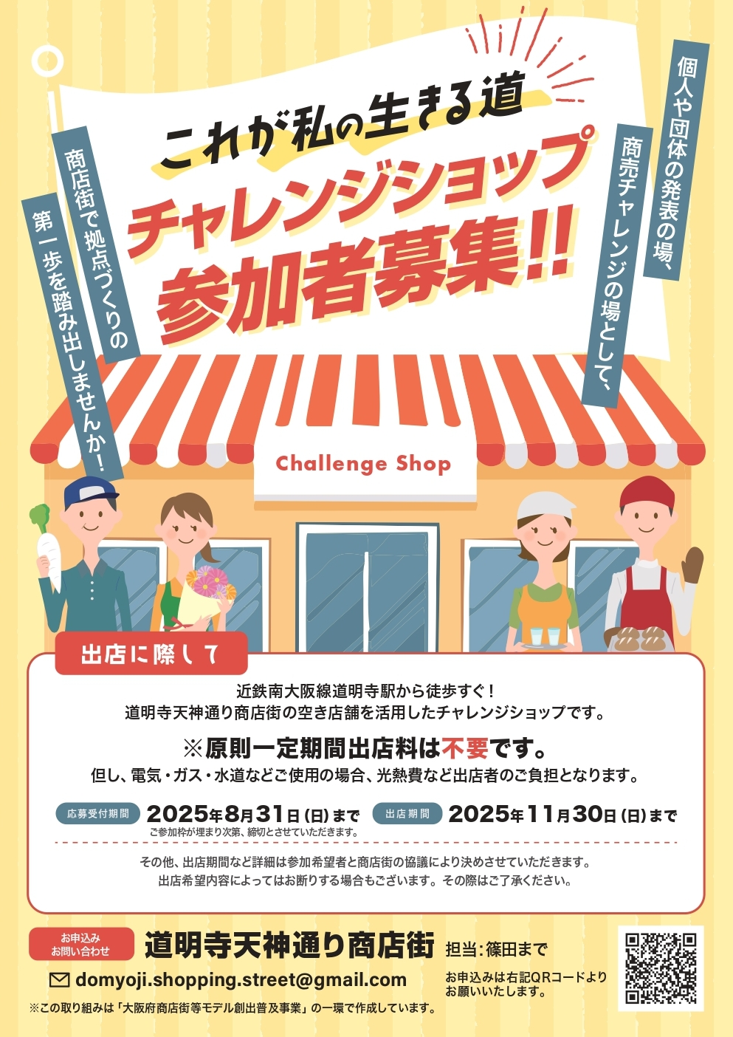
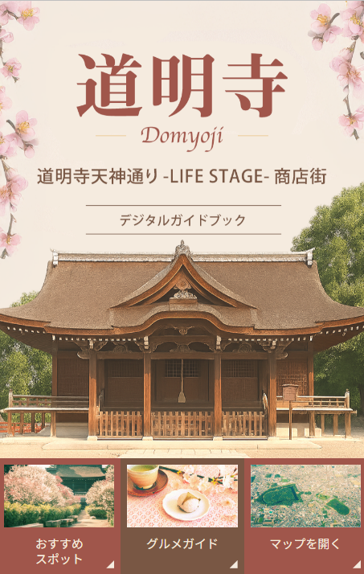
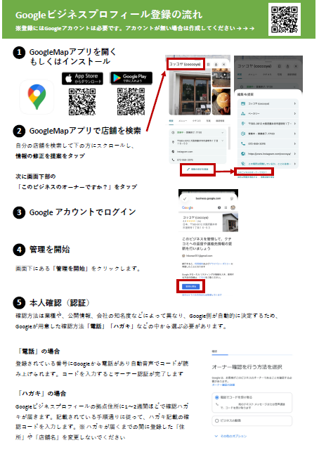
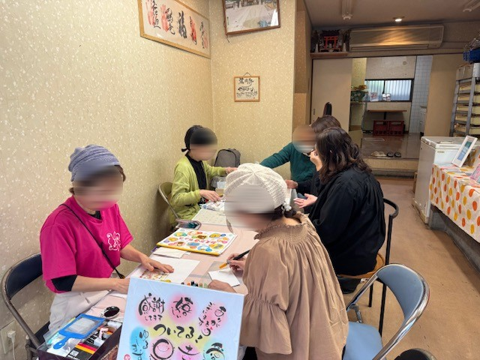
【令和8年2月27日時点】 R7-24 P5
〈商店街名〉道明寺天神通り商店街
〈成果〉
■「チャレンジショップ道明寺」 ・空き店舗の地権者へのヒアリングでは、条件が合えば貸出の意向があることを確認できた。今後は出店希望者から商店街に相談があれば必要に応じて地権者を紹介するなど空き店舗の解消につなげたい。また空き店舗を調査したところ、給排水、通電などのインフラ活用には問題ないが、販売什器等の残存や壁の汚れ等、清掃や補修が必要であることが判明した。ただ、地権者や商店街が行うには費用や人員面に課題がある。そこで、同課題に取組んだ商店街の実例を参考にして、バックヤードや壁の汚れを隠すパーテーションの設置を地域の方の協力のもとDIY講座として実施する予定。 ・11組という早期に募集を締め切らなければならないほどの想定以上の応募があったが、多岐多様な出店ニーズに商店街活性化の大きなヒントがあるという気付きを得た。これまでは商品やサービスを提供する店舗の誘致を意識していたが、今回の出店者の中には出産・子育てで社会から離れ、居場所を求める方の活動発表や、交流の場を求めるニーズ、保護猫譲渡拠点の確保など、現代社会における様々な課題に対応する活動を支援することも商店街が果たすべき役割の一つであることを認識した。 ・出店者アンケートでは、「無料だったので、売り上げを意識しすぎず余裕を持って出店することができた」、「普段やりたいと考えていたことを現実的に叶えるキッカケを頂けて本当にありがたい」、「自分のやりたいことと地域のニーズが合致していることが実感できた」などの好意的で前向きなコメントをもらった。また、今後の出店意向についても、「チャレンジショップの機会があれば参加する」との回答を4組、「商店街会員としての出店を検討する」との回答を5者から得た。また、具体的にチャレンジショップの実施を希望する申し出もあり、令和8年1月から月に1回、交流スペース「おもてなしプラザ」で実施していくことになった。 ・出店者交流会では、個々の評価・反省を出店者同士で共有することができた。一方で、今後それぞれの活動を継続していくためには、収益化を意識しながら取組を育てていく視点が必要であると認識した。商店街としても、活動拠点の提供やPRのサポートなど、R8年度以降も継続して取組を実施する予定。
■「道明寺エリア100倍楽しむデジタルガイド」 ・アクセス解析では、開始から3か月でユーザー数(ガイドを見た人数)が1,213名、ページビュー数(見られたページ数)が1,530名と、月を追うごとに右肩上がりで推移。大ヒットを記録した映画のロケ地を「道明寺映画ロケ地めぐり」として掲載したところ、最も多くの閲覧数を記録し、狙い通りの結果となった。 ・商店街でも10月以降、新規来街者の増加がみられ、デジタルガイド導入による効果を実感している。実際に店舗からもガイド効果と思われる新規客の利用も報告された。 ・藤井寺市内の居住者を対象としていたが、実際には大阪府下での閲覧者が多く、想定を超えた広域での反響が確認された。一方、地元居住者へのさらなる波及が課題であり、今後は本ガイドを活用した道明寺散策ツアー等の実施を通じ、来街促進につなげてきたい。
■Googleビジネスプロフィールのオーナー申請のサポート ・商店街のデジタル対応力強化を目的に取り組んだが、店主や客層が高齢である等店舗によっては活用推奨が難しいケースも見られた。また、その他の店舗においても申請が複雑であるため、サポートにも工夫が必要であったが、丁寧に説明を重ねた結果、新たに8店舗が活用できるようになった。 ・オーナー申請が完了した店舗からは、「今後はオーナー更新を頻繁にして使いこなしたい。」「営業時間、PR写真掲出入れ替えなど季節ごとのプロモーションが可能となった。」「LINEでのプロモーションと併用して、Googleも活用していく。」などの声が寄せられ、無料で自店のプロモーションが出来ることは大きな魅力であると感じているよう。今後はGoogleビジネスプロフィールをはじめとする他のSNSでのプロモーションも視野に入れつつ、商店街組織としてデジタル活用の機会を継続的に呼びかけるなど、スマホ世代の商店街利用促進につなげていく。
〈商店街コメント〉
■本商店街において実施した事業を通じて、明るい「変化」を実感することができました。チャレンジショップ事業により出店者のチャレンジ精神と既存店舗のサポートが相まって、交流の輪が広がっています。 事業期間中は、来街者の増加や商店街内での交流促進が見られ、商店街全体のにぎわい創出につながる一定の成果を得ることが出来ました。今後も本事業の成果を踏まえ、関係機関と連携しながら継続的な商店街の活性化および親しみやすい商店街づくりを進めていきたいと考えています。
〈写真〉 | 〈連携・協力〉
 | ■主催：道明寺天神通り商店街 ■協力：藤井寺市商工会、道明寺天満宮、道明寺まちづくり協議会
 | ■大阪府商店街魅力発見サイト「ええやん！大阪商店街」 商店街紹介ページ https://osaka-shotengai-info.com/ss/domyojitenjindori/ ■道明寺天神通り商店街 公式HP https://www.domyoji-tenjindori.com/ ■道明寺天神通り商店街 Instagram https://www.instagram.com/domyoji.tenjindori/ ■道明寺天神通り商店街 デジタルガイドブック https://domyoji-life.com/
チャレンジショップちらし
チャレンジショップ開催
デジタルガイドブックTOP
Googleビジネスプロフィールサポート案内
2/2

